Slide 1
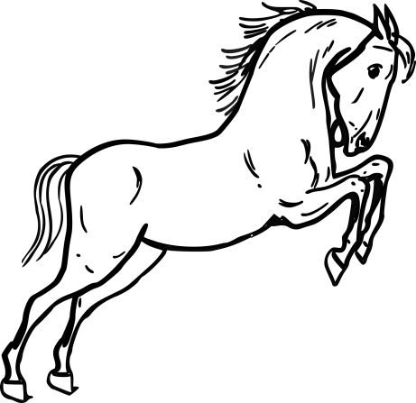
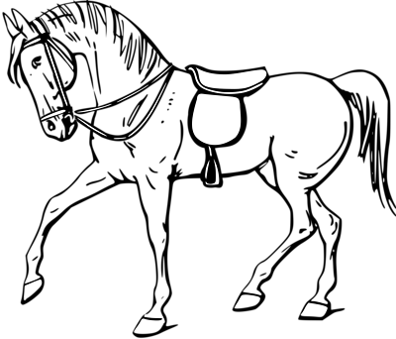
Най-известните коне в историята
Съставил: Патриция
Петрова

Slide 2
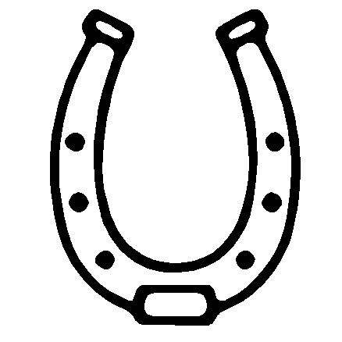
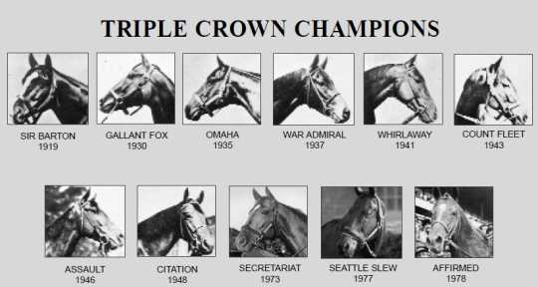
Шампиони на Тройната купа
Само тези, които завършват първи и на трите състезания – Кентъки, Прийкнес и Белмонт печелят Тройната купа. На тях се отдава рядката чест да бъдат погребани цели.

Slide 3
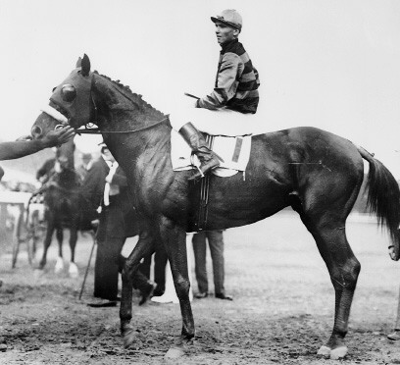
Сър Бартън ( Sir Barton )
1919 г.
Роден на 26 април 1916 г. , умрял от колики на 30 октомври, 1937 г. и през цялата си кариера е страдал от проблемни копита. Сър Бартън е бил кестеняв жребец, който през 1919 г. станал първият шампион на Американската Тройна Купа, завършил първи и на трите състезания – Кентъки, Прийкнес и Белмонт и в негова чест е построен паметник.

Slide 4
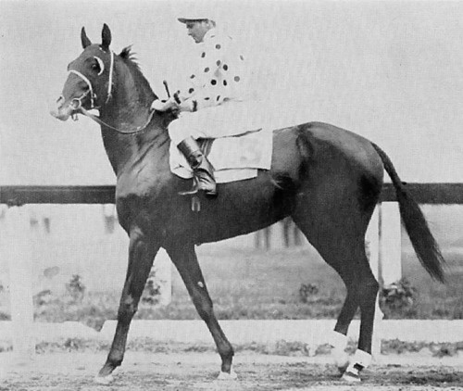
Галант Фокс ( Gallant Fox )
1930 г.
Роден е на 23-ти март 1927 г. и умрял на 13 Ноември, 1954 г. Галант Фокс е бил дорест жребец, който станал вторият шампион на Тройната купа през 1930 г. В негова памет е построен паметник.

Slide 5
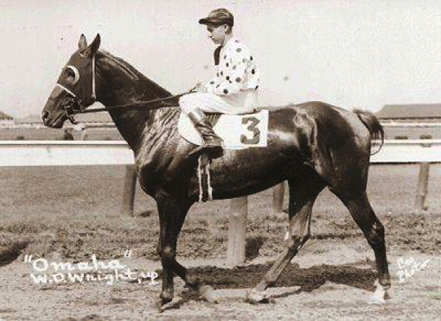
Омаха ( Omaha )
1935 г.
Роден е на 24 Март 1932 г. и умира на 24 Април 1959 г. Омаха е кестеняв жребец, син на Галант Фокс ,който става третият шампион на Тройната купа през 1935 г. Две години по късно преди състезание установяват , че е куц и той никога повече не се състезава и от тогава е използван за разплод. В негова памет е построен паметник.

Slide 6
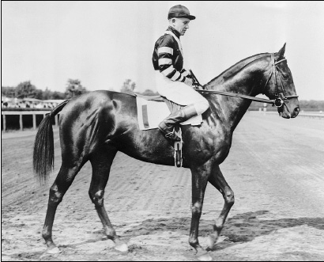
Уор Адмирал ( War Admiral )
1937 г.
Роден на 2 май 1934 г. и умира на 30 Октомври 1959 г. Уор Адмирал е черен жребец , син на Мен О` Уар , той става 4-тият шампион на Тройната купа през 1937 г. В негова памет е издигнат паметник.

Slide 7
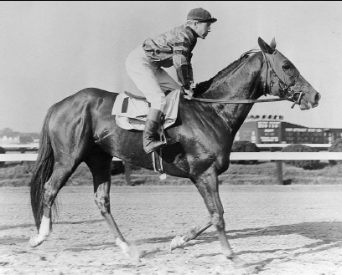
Уърауей ( Whirlaway )
1941 г.
Роден е на 02 април 1938 г. и умира на 06 април 1953 г. Уърауей е кестеняв жребец, който през 1941 г. печели Тройната купа и става 5-тият шампион. В негова чест е издигнат паметник.

Slide 8
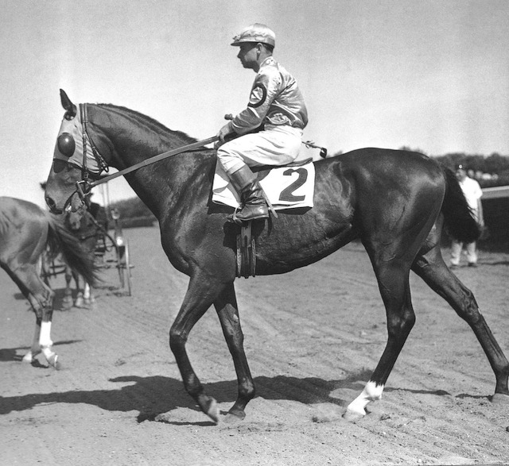
Каунт Флийт ( Count Fleet )
1943 г.
Роден на 24 Март, 1940 г. и умира на 03 декември, 1973 г. Каунт Флийт е дорест жребец , който през 1943 г. Печели Тройната купа, но като 4-тири годишен не се състезава поради контузия. Той поставя рекорд в своята кариера в едно от състезанията с 25 дължини. В негова чест е издигнат паметник.

Slide 9
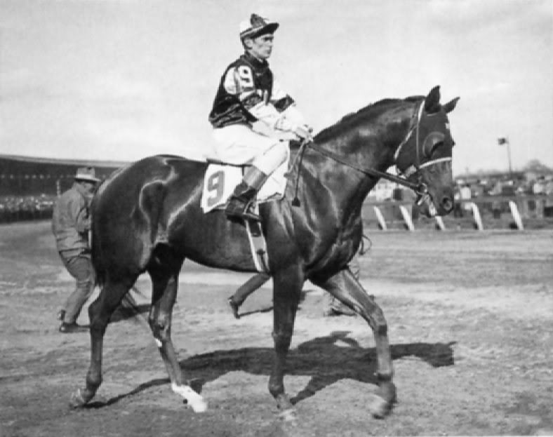
Асалт ( Assault )
1946 г.
Роден е на 26-ти Март 1943 г. и умира на 02 септември, 1971 г. Асалт е кестеняв жребец , който става 7-мият шампион на Тройната купа през 1946 г. Още от началото на своята кариера , той страдал от травми и имал много проблемни копита , също така в последствие се оказва и че е бил и стерилен. В негова памет е построен паметник.

Slide 10
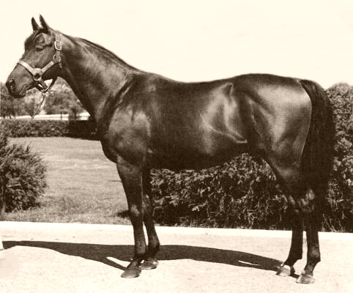
Цитатион ( Citation )
1948 г.
Роден е на 11 април, 1945 г. и умира на 08 август, 1970 г. Цитатион е дорест жребец , който печели Тройната купа през 1948 г. и е първият кон , който печели 1 милион долара.

Slide 11
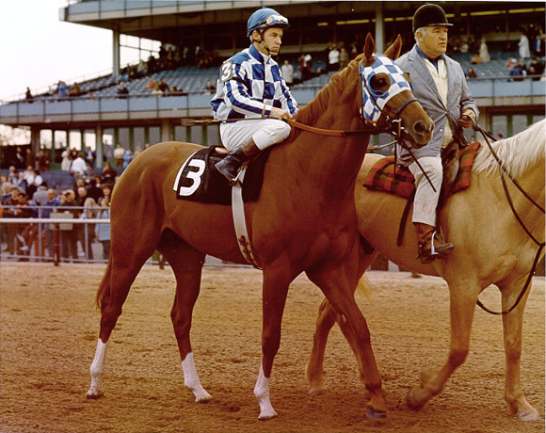
Секретарият (Secretariat )
1973 г.
Роден е на 30 Март, 1970 г. и умира от ламинит на 04 октомври 1989 г. Секретариат е алест жребец , който през 1973г. става първият шампион на Тройната купа след 25 годишен период, поставяйки нови рекорди на две от трите състезания с 31 дължини , които стоят и до ден днешен. Историята на Секретарият се разиграла чрез хвърляне на монета. За него казват: ``Той рие ожесточено, наслаждавайки се на силата си и се втурва в битката. Надсмива над страха и не се бои от нищо. Той не се плаши от война. В неистпва възбуда, той унищожава почвата. Неможе да стои мирен , когато прозвочи тромпетът. ``
Син е на Смелият Владетел и Кралско Величие и баба му по майчина линия е Принсекуило. Имало известна критика в това , че той неможел да произведе мъжко потомство от същия калибър като него. Обаче той се оказал прочут баща на кобили за разплод. В последствие се разбира след аутопсията , че сърцето му е тежало 10 кг. В негова памет е издигнат паметник.

Slide 12
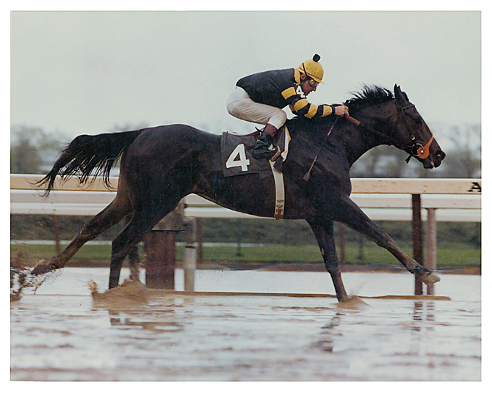
Сиатъл Слю ( Seattle Slew )
1977 г.
Роден е на 15 Февруари 1974 г. и умира на 07 май 2002 г. Сиатъл Слю е тъмнокестеняв жребец , който печели през 1977г. Тройната купа. В негова чест е издигнат паметник. За него много хора казват: ``Всеки път, когато той започне да бяга, той е фаворит, както и в отговор на присъствието му на пистата, или за сутрешна тренировка или голямо състезание, той беше като светкавица.``

Slide 13
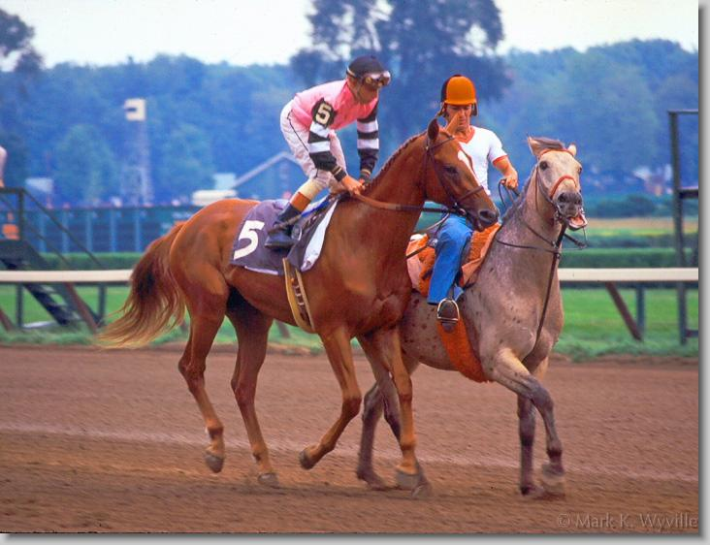
Афирмед ( Affirmed )
1978 г.
Роден е на 21 Февруари, 1975 г. и го евтанизират поради тежък ламинит на 12 януари, 2001 г. Афирмед е кестеняв жребец, който през 1978 г. печели Тройната купа.
Неговият треньор веднъж казал: ’’ Афирмед е по-велик и от Секретариат, или от който и да е друг шампион на Тройната купа, защото сам трябваше да се изправи срещу конкурент като Алидар.’’
В негова памет е построен паметник.

Slide 14
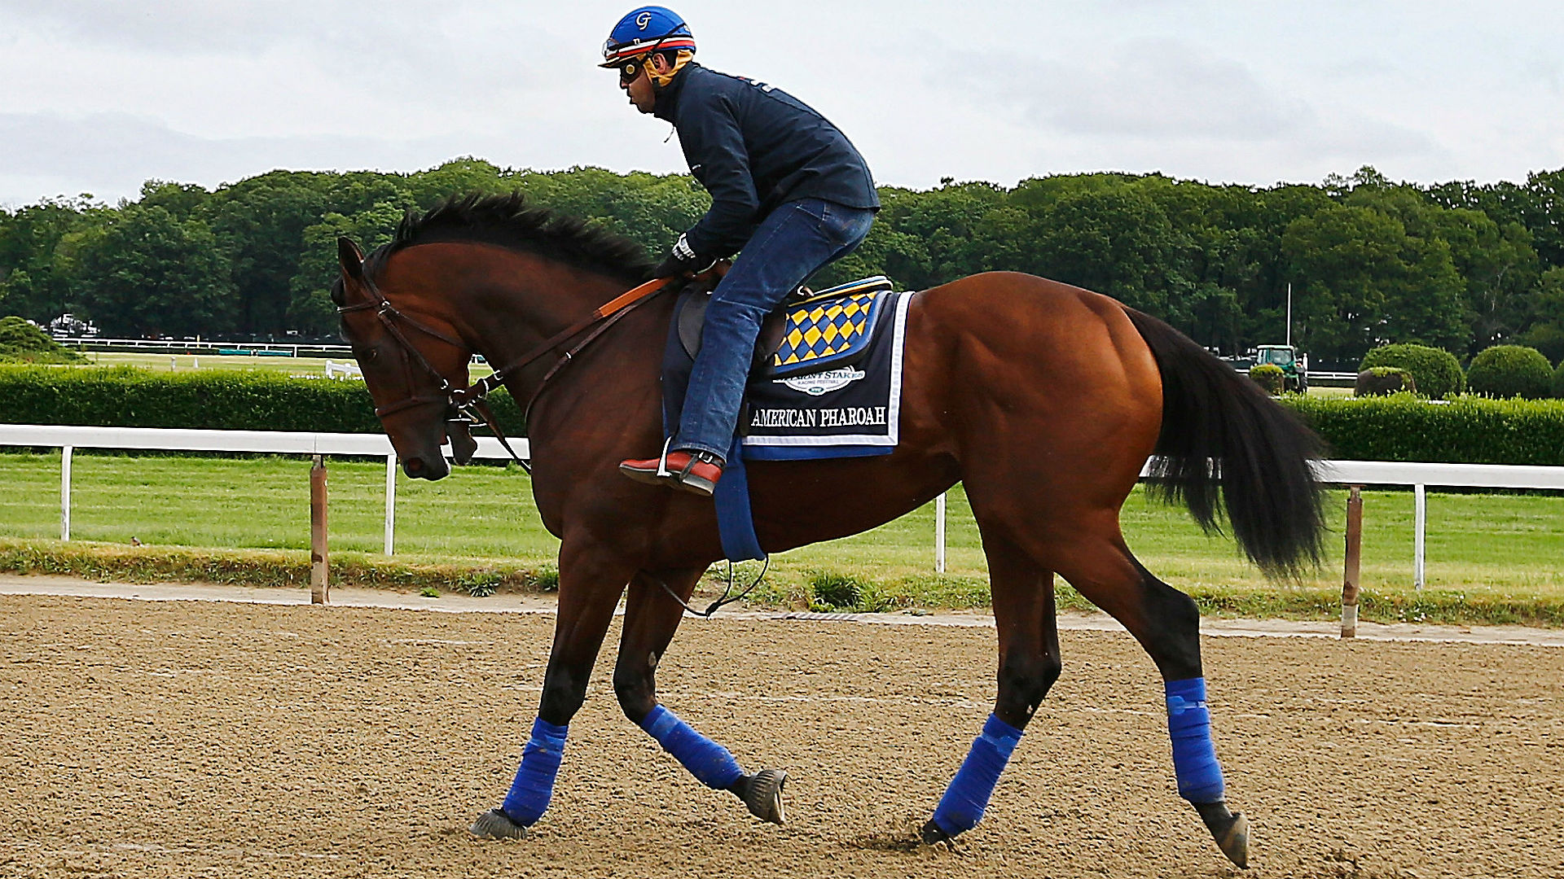
Американски Фараон ( American Pharoah )
2015 г.
Роден е на 02 Февруари 2012 г. Американският Фараон е дорест жребец, който през 2015 г. печели Тройната купа, след 37 годишен период. Той е вторият най-бърз носител на Тройната купа и поставя нов рекорд на Белмонт Стейкс, по-бърз от този на Секретариат.
За него казват: “ Този млад кон го заслужава, … той е радост за всеки, който е наоколо.”
В негова чест е направен мемориал.

Slide 15
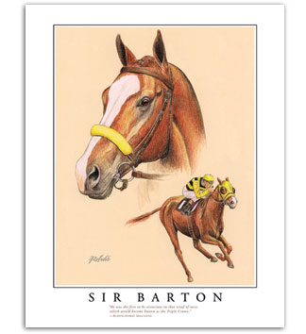
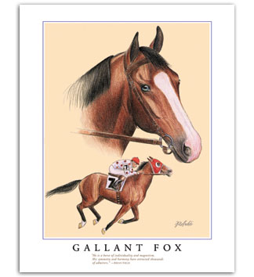
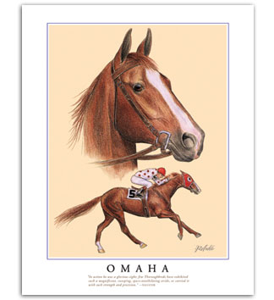
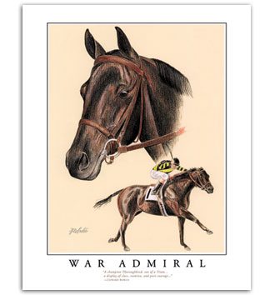
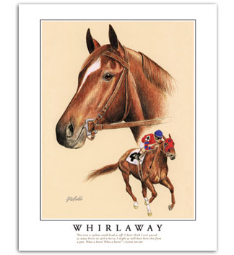
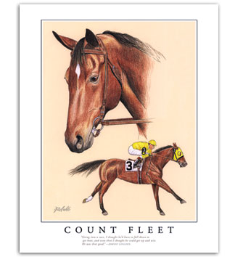

Slide 16
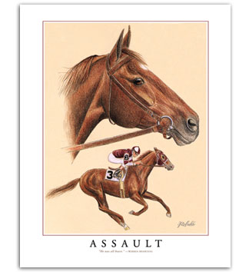
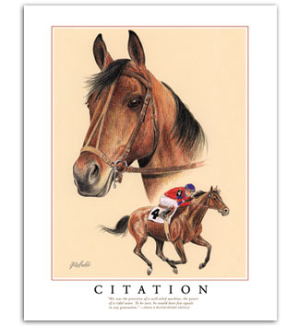
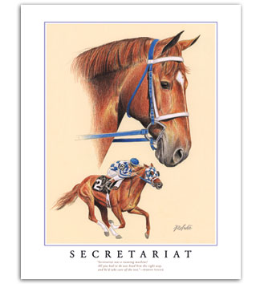
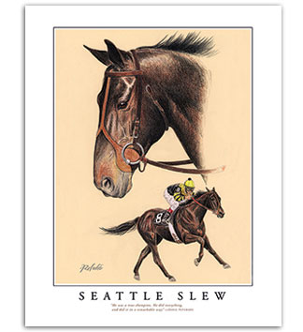
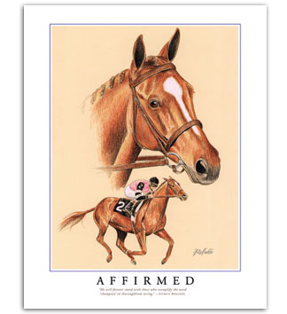
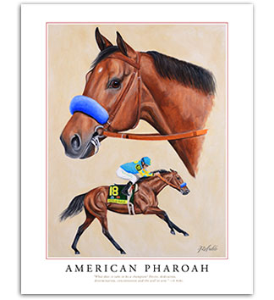

Slide 17
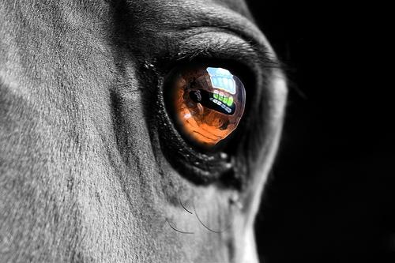
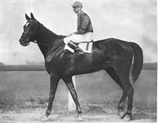
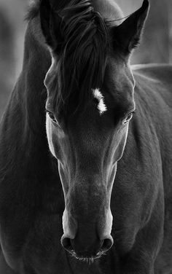
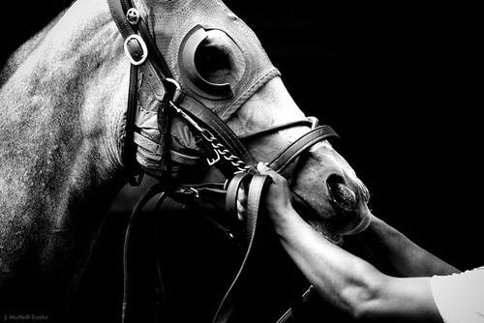
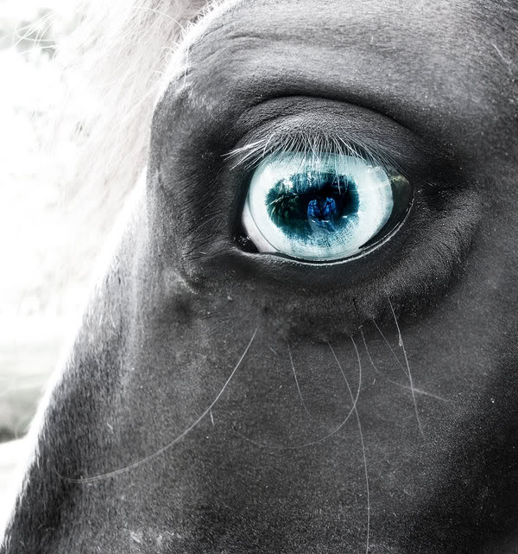
Други известни коне

Slide 18
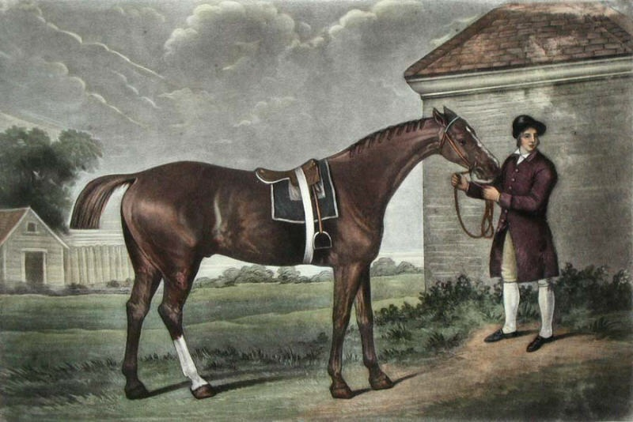
Еклипс ( Eclipse )
Роден е на 01 Април 1764 г. и умира от сърдечен удар на 26-ти Февруари 1789 г. Еклипс – известния жребец от Чистокръвна Английска порода, от който тръгва линията, е потомък на Дарлей Арабиан. Той бил наречен така, защото в деня в който се родил, имало слънчево затъмнение. Еклипс означава „затъмнение”. На бута си имал петно, което било наречено „еклипсово петно” – термин, който и до днес се употребява и се предавал в потомството. Еклипс е първият Чистокръвен кон, който е спечелил всичките си бягания. Поставил е световен рекорд по бързина, ненадминат и до днес.
При аутопсията му се установило, че сърцето му тежи 7 кг. В негова чест е построен паметник.

Slide 19
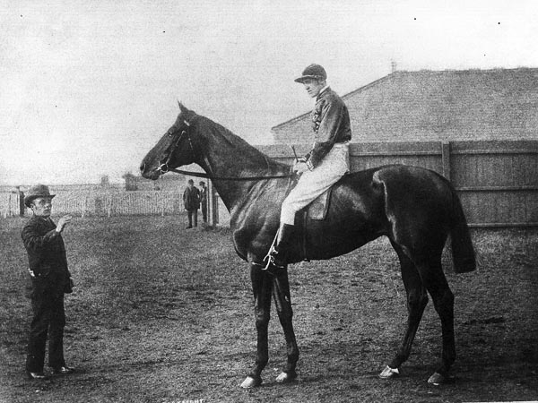
Ормонде (Ormonde)
Роден е на 18 март 1883 г и умира през 1904 г. Той е състезателен кон без нито една загуба, спечелил Тройната Купа на Англия, обявен за кон на годината и спечелил наградите Еклипс. Приет е в Залата на Славата. Наричан е още и най-великият шампион на всички времена и конят на Века. След своето пенсиониране той се оттегля за разплод, но страдал известно време от репродуктивни проблеми, но все пак станал баща на няколко кончета.

Slide 20
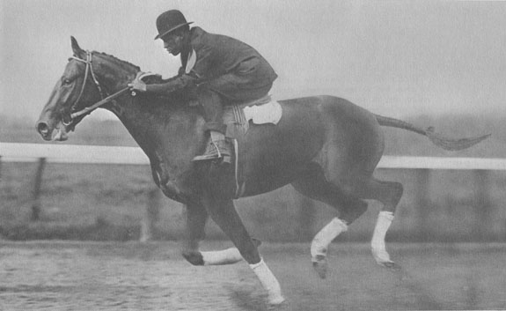
Росбен (Roseben)
Роден е през 1901 г. и умира през 1918 г. Росбен е бил огромен кастрат, чиито размери били 183 см. В началото той бил препродаван много пъти на ужасно ниски цени, защото бил огромен и се смятало , че заради размера си той е бил бавен и го използвали за тренировъчен кон. По-късно той бил закупен от човек на име Дейви Джоунс, които извадил на показ величието на коня.
Той е наречен най-великият спринтьор на своето време. Поради огромните си размери са му били слагали много тежести, но въпреки това той е печелил. Росбен е признат в Залата на Славата.
През 1918 г. Той умира на 17 год. Възраст.

Slide 21
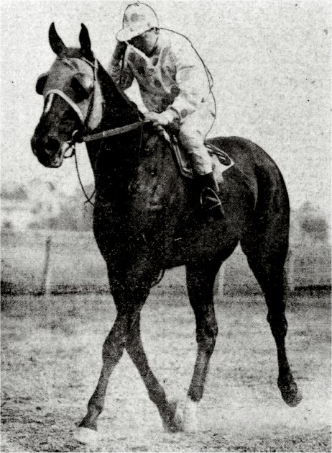
Питър Пан (Peter Pan (American horse))
Роден е през 1904 г. и умира през 1933 г. През 1907 г. той спечелва Белмонт Стейкс, но на Кентъки и Прийкнес не участва. Печели други престижни състезания и дербита. Приет е в Залата на Славата и става баща на много известни американски състезателни коне, включително и на няколко носители на Кентъки и Прийкнес дербитата. Поставя рекорд по надбягване на трева по онова време бил ненадминат. След като се оттегля от състезанията го продават на ферма за разплод за 100 000 долара.
През декември 1933 г. на възраст от двадесет и девет той умира.

Slide 22
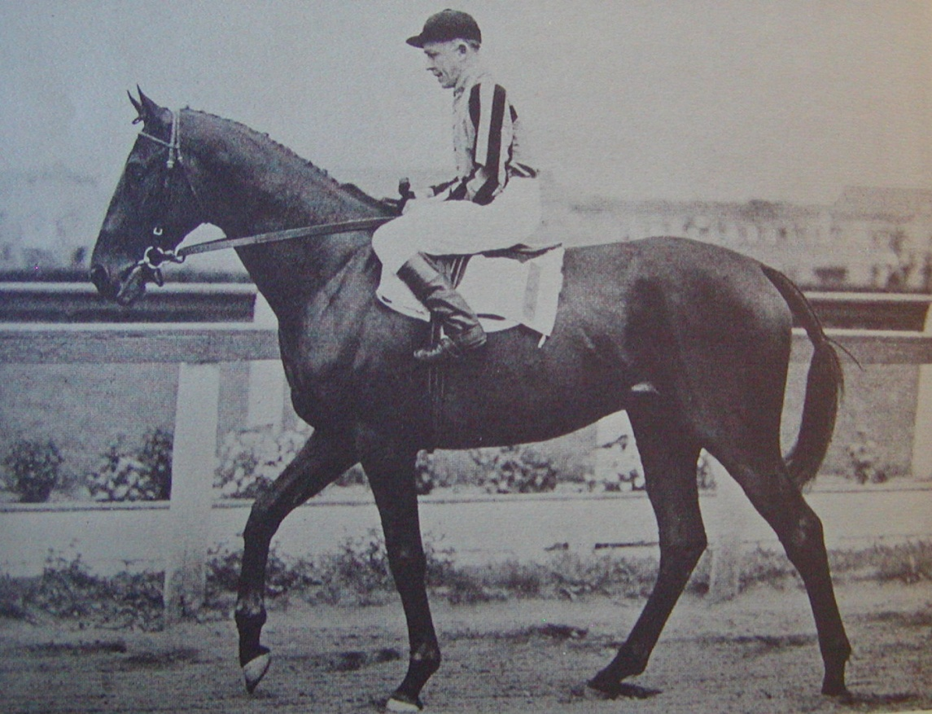
Колин (Colin)
Роден е през 1905 г. и умира през 1932 г. По своето време е бил един от най-добрите коне на Америка и най-известния жребец за разплод. Наричан е още призракът Колин. През 1907г. и 1908 г. спечелва наградите Еклипс и през 1908 г. Белмонт Стейкс. Не участва в другите две състезания поради тежка травма и за малко да бъде приспан. Поради грижите на собственичката му той успява да се възстанови и става един велик шампион.
В топ класацията се нарежда на 15 място и е признат в Залата на Славата.
За него казват: той беше “Вликият Един “ Колин беше несравним и непобедим.

Slide 23
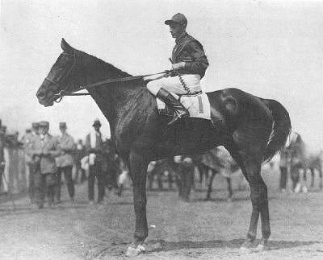
Унищожител (Exterminator)
Роден е на 30 Май, 1915 г. и умира на 26-ти Септември 1945 г. През 1918 г. става победител в Кентъки Дербито и е избран за кон на годината. Унищожител бил доста едър около 172 см. и поради това собственикът му го кастрирал, за да може да се справи по-лесно с характерът му. Кариерата му протича с много победи и рекорди, а дебютът му бил на дербито.
Собствениците на Мен о’ Уар предизвикали Унищожител в мач надпревара, но състезанието така и не се е състояло.
След пенсиониране на 9 год. Възраст той бил спечелил над 250 000 долара в своята кариера.
През 1945 г. Той умира на 30 год. Възраст и е приет в залата на славата и в топ класацията на 20 век на 29 място.

Slide 24
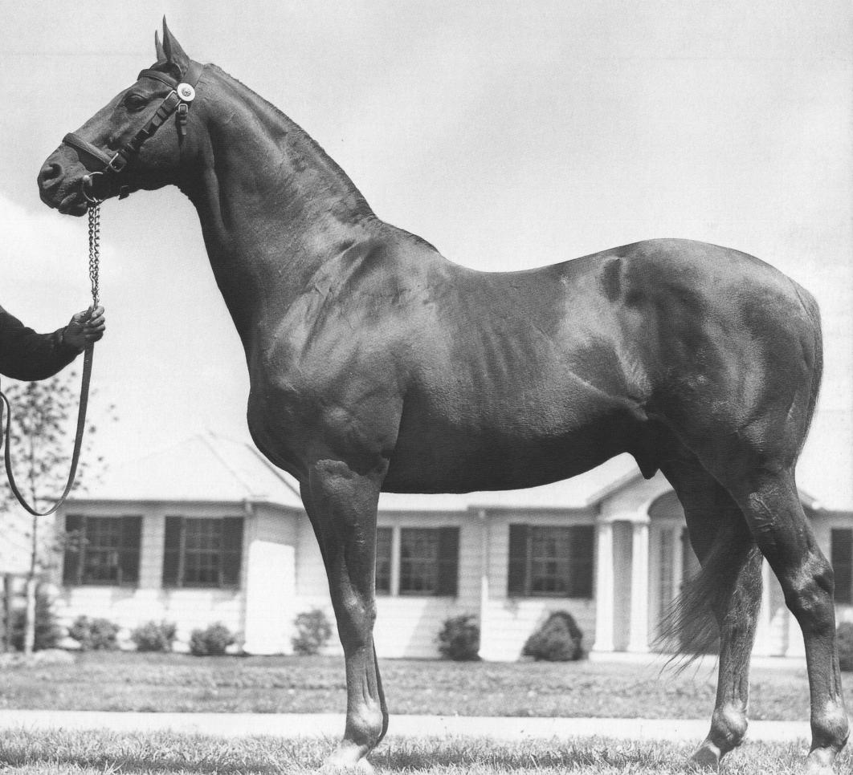
Мен О` Уар ( Man o' War )
Роден е на 29 Март, 1917 г. и умира от инфаркт на 01 Ноември 1947 г. Мен О` Уар е кестеняв жребец, който е смятан за един от най-великите чистокръвни състезателни коне на всички времена. В състезанията, които е участвал винаги е завършвал пръв. През 1920 г. Спечелва състезанията в Прийкнес и Белмонт Спейкс, но в Кентъки не участва, защото неговият собственник не харесвал това състезание и смятъл, че неговият кон е още млад за него.
Дали ако беше участвал тогава щеше да спечели и да стане един от великите шампиони на Тройната Купа, можеби никога няма да разберем, но за нас той си остава един велик състезател! В негова памет е издигнат паметник.

Slide 25
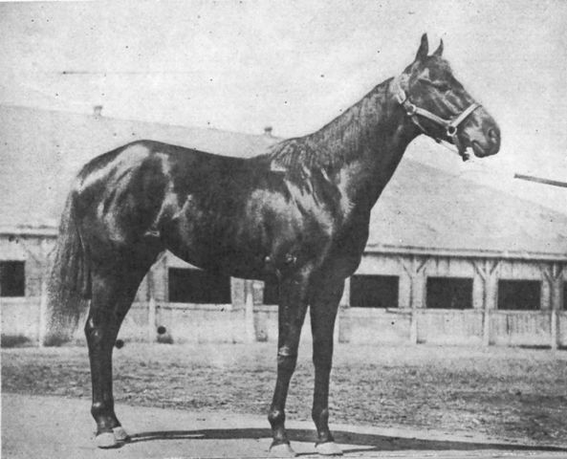
Черно Злато ( Black Gold )
Роден е на 17 Февруари 1921 г. и умира на 18 Януари, 1928 г. През 1924 г. той печели Кентъки Дербито, но не участва в другите две състезания от Тройната Купа, вместо това той се състезава в различни други дербита в други страни и ги печели.
Оттеглят го за разплод, но се оказва, че е стерилен и отново го пускат на пистата. На едно от състезанията, което е и последното му, той претърпява тежък инцидент и буквално си ампутира единият заден крак и се налага веднага да бъде приспан.

Slide 26
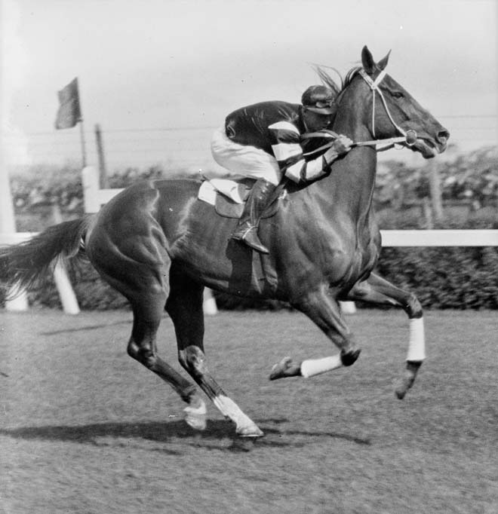
Фар Лап ( Phar Lap )
Роден е на 04 Октомври 1926 г. и умира от силни колики на 05 Април 1932 г. Фар Лап е кестеняв кон, който е обучен в Австралия и спечелва Купата на Мелбърн през 1930 г. и много други състезания и в Мексико и други държави , поставял нови рекорди и бил определен, като третият най-велик кон по онова време. Въпреки печелившата кариера на жребеца го скопяват с мисалта да го концентрират само върху състезанията.
Сутринта на 05 Април 1932 г. той умира мистериозно от силни колики, вседствие на отравяне. При аутопсия се оказва , че сърцето му тежало цели 6,35 кг. Тялото на Фар Лап е препарирано и изпратено в музей и в негова чест е построен мемориал.

Slide 27
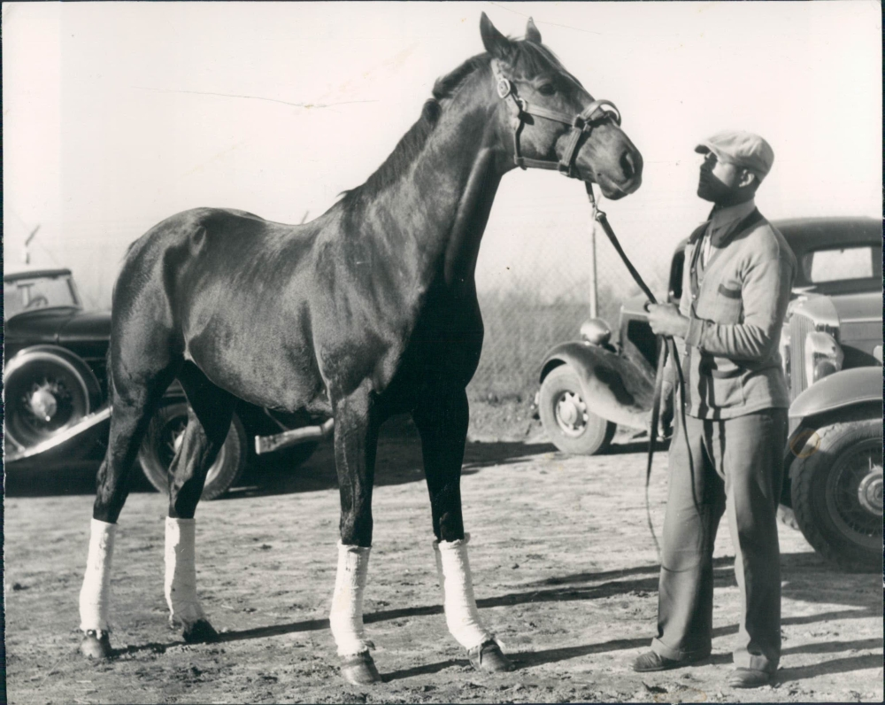
Еквипоус (Equipoise)
Роден е през 1928 г. и умира през 1938 г. В състезателната си кариера, която продължава от 1930 г. до 1935 г. той се състезава 51 пъти и спечелва 29 състезания, но поради нараняване и болест пропуска Тройната Купа. През 1934 г. се завръща на пистата и се доказва като шампион, като спечелва много залози и престижни състезания, избиран е за кон на годината, в топ класацията е на 21 място и е приет в Залата на Славата. Дядо му по бащина линия е Питър Пан (САЩ).
Бил е изпращан в много страни да се състезава, но поради многото си проблеми с копитата е имал ограничена кариера и умира на 4 август 1938 г. на 10 год. Възраст.
Доказан жребец за разплод и прославил се с дъщерите си.

Slide 28
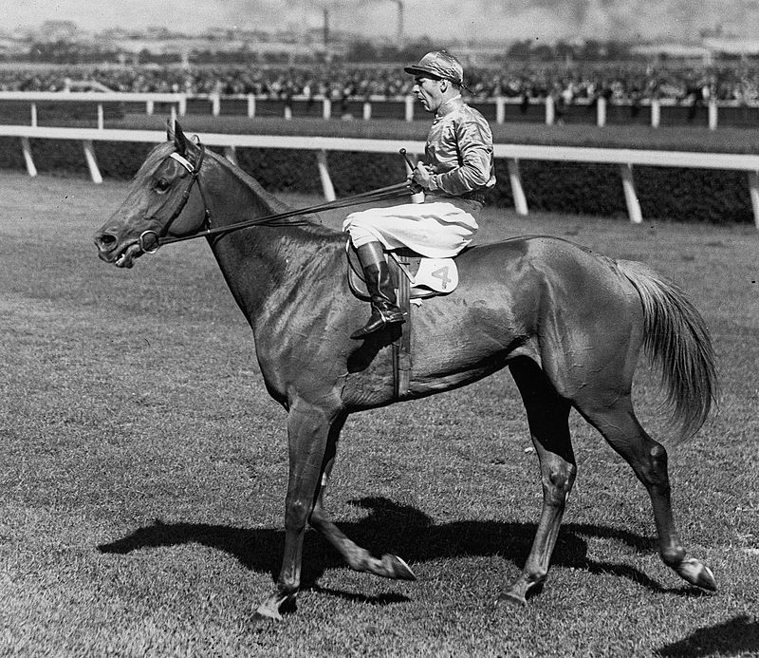
Питър Пан (Peter Pan (Australian horse))
Роден е през 1929 г. и умира през 1941 г. Той е Австралийски състезател. Питър Пан имал много рядката окраска кестеняв цвят на тялото със жълта грива и опашка. Печели Австралийската Тройна Купа и много други състезания, признат е и в Залата на Славата.
През 1933 г. той оборил почти фатално вирусно заболяване, което покосило много коне по това време, но той успял и се завърнал отново на пистата. Поради спечелването на всяко състезание в което той е участвал журито му слагало все повече тежести и на последното си състезание той е носел само около 10 кг. тежест и завършил 13-ти. След това състезание той се пенсионира и оттегля за разплод, но през 1941 г. той си счупва кракът много лошо и бива приспан.
В негова чест е построен паметник.

Slide 29
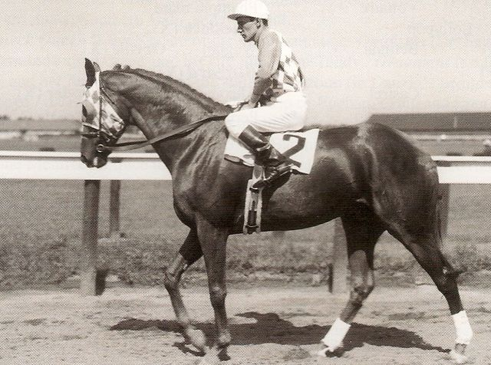
Дискавъри (Discovery)
Роден е през 1931 г. и умира през 1958 г. В състезателната си кариера, която продължи от 1933 г. до 1936 той се състезава 63 пъти и спечели 27 състезания. През 20 век той става един от водещите шампиони и в Залата на Славата е считан за един от най-великите коне през 20 век. Признат е още и за топ кон на годината и е участвал в няколко доста известни по онова време състезания и ги е спечелил.
На 5 год. възраст той се пенсионира и са го използвали за разплод. Дискавъри се слави още и с дъщерите си.

Slide 30
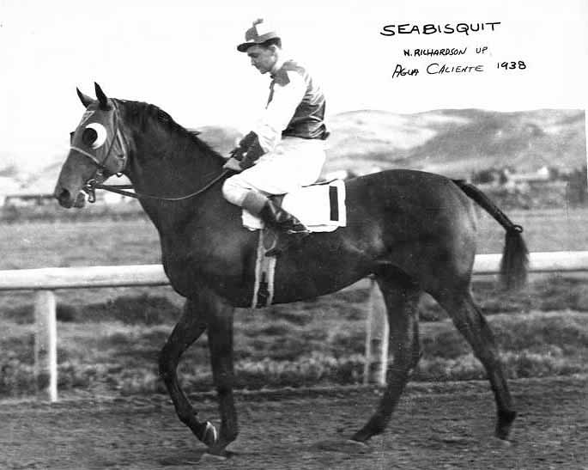
Си Бискит ( Seabiscuit )
Роден е на 23-ти Май, 1933 г. и умира на 17 Май, 1947 г. Си Бискит имаше нещастен старт на състезателна си кариера, понеже първият му собственник решил , че той е безнадежден случей, понеже обичал да похапва повече и да си поспива и решил да го научи да губи за да повдига самочувствието на другите коне и скоро той станал сърдит и огорчен, като баща си Хард Так, чиито баща е Мен О` Уар и го продал за нищожна цена,но после той станл велик шампион и символ на надежда за много американци.
Печелил е много състезания, но най-известен е с това, че победи един от шампионите на Тройната Купа в мач надпревара – Уор Адмирал.
Си Бискит претърпява контузия на едно от следващите състезания, но се възтановява успешно и отново се завръща на пистата докато, не се пенсионира. В негова памет е издигнат паметник.

Slide 31
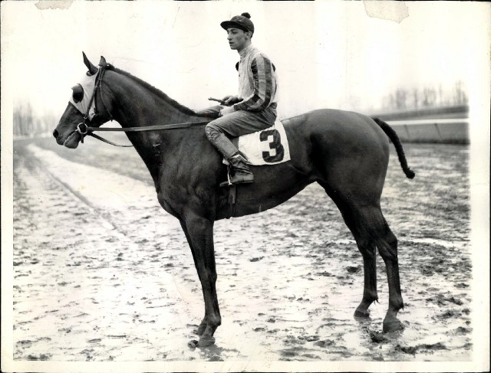
Девил Дайвър (Devil Diver)
Роден е през 1939 г. и умира през 1961 г. Два пъти е избиран за кон на годината, признат е в Залата на Славата и се нарежда в топ класацията на 55 място на 20 век. На Кентъки Дербито завършва 6-ти. Девил Драйвър държи рекорд, който и досега не е бил счупен. Печели три поредни години едно много известно Гранд състезание и всички залози през 1943, 1944 и през 1945 година. На едно от тях е носел товар на гърбът си 134 кг.
По-късно се оттегля за разплод и става баща на 18 стейкс шампиони.

Slide 32
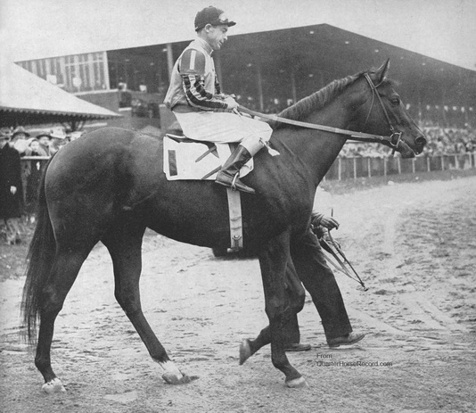
Том Фуул (Tоm Fool)
Роден е на 31-ви март 1949 г. и умира на 20 август 1976 г. Носител е на наградите за кон на годината и е въведен в залата на славата. Баща е на известният шампион Бъкпасър и на още няколко други. Той е известен с това че има 30 старта в своята кариера от които 21 победи, от които само най-престижните състезания, няколко рекорда и награда от 1,7 милиона. Преди подготовката за Тройната Купа ветеринарят му открива, че конят развива изключително висока температура по време на състезанията и му отнема дълго лечение, при което пропуска шансът си за състезаване за Купата.
Американски Фараон е от седмото му поколение.
Том Фуул се нарежда в топ класацията на 11 място.

Slide 33
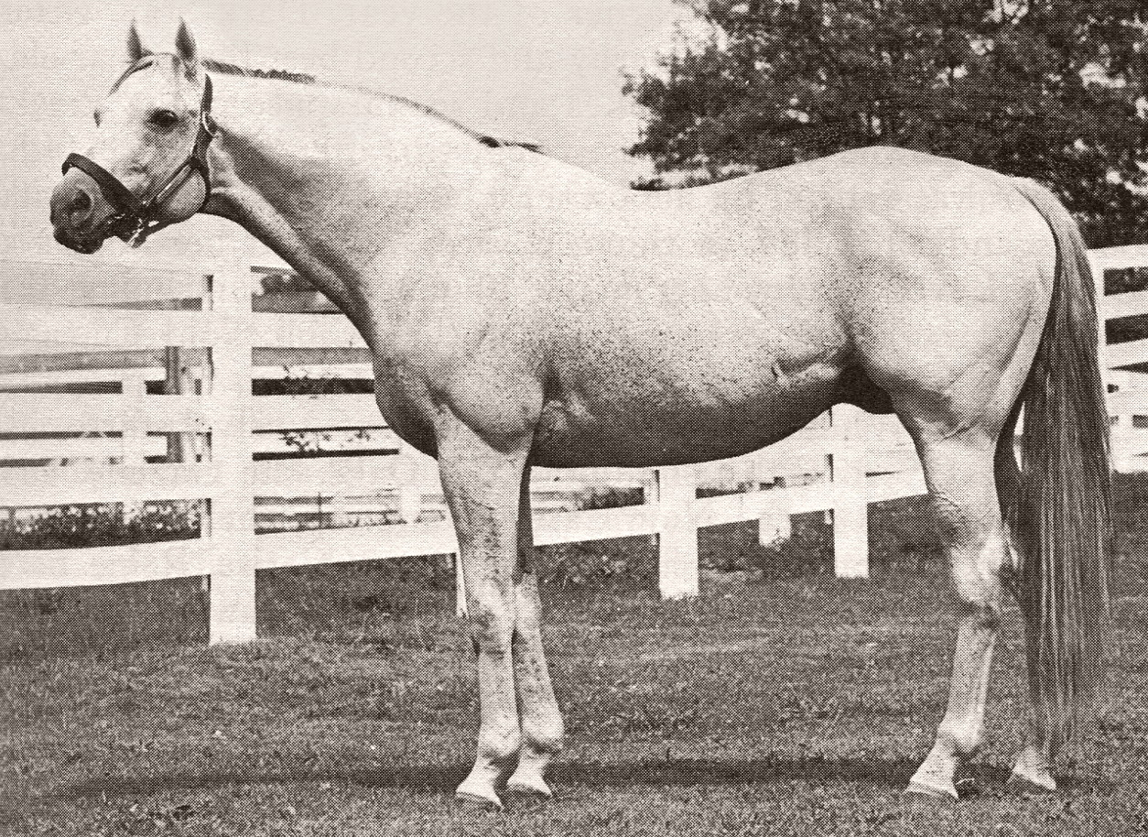
Найтив Денсър ( Native Dancer )
Роден е на 27 Март 1950 г. и умира от тумор на 16 Ноември, 1967 г. Найтив Денсър е сив жребец, известен с прякора ‘’Сивият Дух‘’, спечелва титлата за най-бърз две-годишен кон по онова време и много други състезания и наградни фондове. Участва в шампионата за Тройната Купа през 1953 г. и се класира на 2-ро място в Кентъки Дерби, 1-во в Прийкнес и Белмонт Стейкс. За съжаление той загубва единственият си път в кариерата си за да стене един от великите шампиони на Тройната Купа.

Slide 34
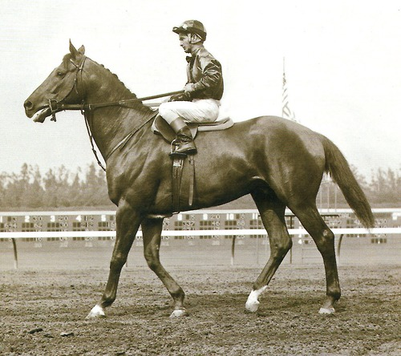
Суапс (Swaps)
Роден е на 1 март 1952 г. и умира на 03 Ноември 1972 г. Суапс е Американски състезател и по майчина линия е потомък на Уор Адмирал. Той се нарежда на 20-то място в топ класацията за Английски чистокръвни шампиони на 20-ти век. В своята кариера той е известен с многото си победи, но също така и с многобройните си контузии. На Кентъки дербито той финищира първи, но поради тежка контузия Суапс не участва в другите две дербита. По-късно участва в други състезания, като на шест писти поставя рекорди.
След приключване на своята състезателна кариера той се оттегля за разплод, като 35 от неговите синове са стейкс победители.

Slide 35
Кралско Величие ( Somethingroyal )
Родена е на 12 Март, 1952 г. и умира на 9-ти Юни, 1983 г. Майка и е Принсекуило. Кралско Величие спечелва Тройната купа за кобили и става кобила на годината. На 18 г. тя беше най-възрастната кобила родила последното си жребче, което стана най-известният шампион на всички времена – Секретариат.

Slide 36
Смелият Владетел ( Bold Ruler )
Роден е на 06 април 1954 г. и умира от рак на 11 юли 1971 г. Смелият Владетел е баща на Секретариат, дядо на Руфиан, Спектакюлър Бъд и Фулиш Плежър, пра-дядо на Сиатъл Слю. Той е кафяв жребец, завършил през 1957 г. 4-ти на Кентъки Дерби, първи на Прийкнес и 3-ти на Белмонт Стейкс. Определен е за шампион на кратки разтояния.

Slide 37
Келсо ( Kelso )
Роден е на 4 Април, 1957 г. и умира на 16 Октомври 1983 г. През дългата си кариера Келсо победи много водещи по онова време шампиони и се нарежда към едни от най-добрите кастрати. Дядото на Келсо е Каунт Флийт, а пра-дядо му Мен О` Уар.
За него казват: ” Той беше много решителен кон. Ако видеше някой кон отпред, искаше да го стигне и винаги беше фаворита.”
На 9-год. възраст след травма той се пенсионира.
Един писател пише за него : "Имало едно време един кон на име Келсо. Но само веднъж."

Slide 38
Цикада ( Cicada )
Родена е на 09 Май 1959 г. и умира през 1981 г. Тя е елитен шампион, спечелил много състезания с големи дължини, поставила много рекорди, всеки път когато се състезава и спечелила нов рекорд за печалба от млада кобила. Като 3-год. Цикада спечелва Тройната купа за кобили и много други състезания и служителите на състезанията започнали, да и слагат повече тежести, но тя пак побеждавала.
По време на тренировка обаче, Цикада претърпяла незначително нараняване и било решено да я пенсионират, отколкото да рискуват по-нататъчно увреждане. Като кобила за разплод тя не е имала голям успех, защото трудно зачевала и решили да се състезава, но я пенсионират отново , когато разбират, че тя била заченала първото си конче.

Slide 39
Нортърн Денсър ( Northern Dancer )
Роден е на 27 Май 1961 г. и умира на 16 Ноември, 1990 г. Негов дядо е Найтив Денсър. През 1964 г. той спечелва Кентъки Дерби и Прийкнес, на Белмонт Стейкс се класира на 2-ро място. Бързо след това той става много известен и се превръща в най-търсеният и успешен баща на кончета през 20 век. Такста за разплод била рекордно висока и достигала до над 1 млн. долара. По-късно той става кон на годината и спечелва 18 състезания от които само едно е на 3-то място и други две на 2-ро.
Той се оттегля от разплод на 15 април 1987 г. на 26-годишна възраст. На 16 ноември 1990 г. след пристъп на колики, той е евтаназиран. В негова памет е построен паметник.

Slide 40
Бъкспасър (Buckpasser)
Роден е през 1963 г. и умира през 1978 г. Син е на Том Фуул. Той поставя 11 международни рекорда, спечелва много престижни състезания в много страни и става един от водещите жребци за разплод в своето време.
Собственикът му казва : “Всеки кон има около стотина недостатъци освен по конституция, но бих дал на всеки ако мога един от “недостатъците на Бъкспасър.””
Даже един художник се изказва за него: Той бе най-идеалният кон, който някога съм виждал. Има само други два , които са в неговата класа и това са Секретариат и Афирмед.
За съжеление обаче Бъкспасър на участва в Тройната Купа, понеже собственика му казва, че било загуба на време и не иска да погуби своя кон и че той се е доказал, като шампион отдавна.
В топ класацията на 20 век той се класира на 14 място. След като спечелва две награди Еклипс и 25 от 31 си старта той се оттегля за разплод с над 1 милион долара и става баща на над 313 кончета, от които 35 са стейкс шампиони.

Slide 41
Д-р Фагер (Dr. Fager)
Роден е на 06 април 1964 г. и умира 05 август 1976 г. Той е единстгвеният състезател спечелил четири титли за една година през 1968 г. – шампион на годината, щампион на трева и спринтьор и шампион пръст.
Той се надбягва 22 пъти и спечели 18 състезания. Спечелил е много престижни състезания и е поставил световен рекорд за 1 миля. Също така е бил известен и с дуелите си с Дамаскус.
В топ класацията на 20 век той се класира на 6-то място. През 1971 г. той се пенсионира и след това е приет в Залата на Славата. По-късно е изпратен за разплод в кенезавод и на 12 год. възраст той умира от обстипация на дебелото черво.

Slide 42
Дамаскус (Damascus)
Роден е на 14 Април 1964 г. и умира на 08 август 1995 г. Той печели Прийкнес и Белмонт, а в Кентъки Дербито завършва трети, поради превъзбудата и шумът от публиката, която го стряска. Печели няколко престижни състезания и на едно от тях печели с 10 дължини, а на друго с 22 и спечелва 1,17 милиона. Спечелва и наградата кон на годината и е приет в Залата на Славата.
В своята кариера той има 71 старта и се пенсионира и става баща на много кобили шампионки.

Slide 43
Нижински (Nijinsky)
Роден е на 21 февруари 1967 г. и умира на 15 април 1992 г. Син е на Том Фуул. Познат е в САЩ, като Нижински ||, възпитан е в Канада и е обучен в Ирландия. В Европа става непобедим шампион и после спечелва Английската Тройна Купа. Негов баща е Нортърн Денсър. Нинжиски е бил огромен и мощен жребец, спечелил най-различни престижни състезания в много страни.
Към края на състезателната си кариера е изпратен в Сащ, където известно време се състезава и после се оттегля за разплод.

Slide 44
Мил Рийф (Mill Reef )
Роден е през 1968 г. и умира през 1986 г. Негова баба е Принсекуило, а негов пра-дядо е Каунт Флийт. Мил Рийф е бил шампион спечелил някои доста престижни състезания и поставил доста рекорди. Неговата кариера обаче завършва през 1972 г. поради тежка травма още преди да е започнала. Операцията, която ще спаси живота му е направена успешно, но той никога вече няма да се състезава затова се пенсионира.
Печелившата кариера се обърна срещу един велик жребец и му изигра лоша шега, даже преди да се е доказал напълно. Въпреки това в негова чест е построен паметник.

Slide 45
Г-н Проспектор (Mr. Prospector)
Роден е на 28 януари 1970 г. И умира на 01 юни 1999 г. Дядо му по бащина линия е Найтив Денсър. Г-н Проспектор е считан за съвременник на Секретариат. Той не участва в Тройната Купа, но става успешен сприньор на кратки дистанции. Неговата линия била много търсена и таксата за разплод по едно време достигнала 460 000 долара, а неговите потомци станали стейкс шампиони.
На 1 юни 1999 г. Той умира от колики. Признат е в Залата на Славата.

Slide 46
Шам ( Sham )
Роден е на 09 април 1970 г. и умира от инфаркт на 03 април 1993 г . По онова време Той е вторият най-бърз кон. Баба му по майчина линия е Принсекуило. Шам е тъмнокестеняв жребец, който беше единственият, който се изправи срещу Секретариат и завърши 2-ри на Кентъки Дерби и Прийкнес и 5-ти на Белмонт Стеикс. Нелепата гонка със Секретариат и бързият начален галоп, Шам скъпо плати като накрая на състезанието завърши последен.
След смъртта му е направена аутопсия и сърцето му е тежало 8,2 кг.

Slide 47
Форего ( Forego )
Роден е на 30 Април 1970 г. и го евтанизират поради счупване на крак на 27 Август, 1997г. Форего е един от топ кастратите отличен с много награди и избран за спринтьор на годината. В Кентъки Дербито, в което участваше Секретариат, той завърши 4-ти. Състезава се до 8 год. Възраст и спечели над 2 млн. долара, след което се пенсионира.
На 27-год. Възраст той чупи крак поради злополука и се налага да го евтанизират.

Slide 48
Руфиан ( Ruffian )
Родена е на 17 Април 1972 г. И я евтанизират на 07 Юли, 1975 г. В превод името и значи главорез. Руфиан е млада кобила, която бе класирана сред най-добрите състезателни коне в САЩ на 20-ти век. Нейният дядо по бащина линия е Смелият Владетел, а дядо по майчина линия е Найтив Денсър. Тя спечелва прякора "Кралицата на кобилите" и печели Тройната Купа за кобили, кобила на годината и поставя много рекорди ненадминати и до днес. Във всички състезания е била ненадмината и винаги е водела е огромни дължини.
На 6 юли 1975 г. се проведе мач надпревара между жребецът на годината Фулиш Плежър и Руфиан, за да се докаже кой е по-добър. На първата четвърт миля тя водеше жребеца с една глава, след което тя чупи крак и жокеят се опитва да я спре, но казва че тя не е искала да спре продължила е да тича с оголена кост. В последствие се оказва, че се е уплашила от преминаващите птици през трасето и прави грешна крачка.
Опитите да я спасят са били напразни, след излизане от операция тя отново чупи крак и се е наложило да я приспят. Казват, че тя си е мислела , че още се състезава и не са могли да я удържат.
Дали щеше да бие жребеца, може би никога няма да разберем, но знаем че те беше един велик шампион, който го оплака цяла една нация. В неина памет е издигнат паметник.

Slide 49
Фулиш Плежър ( Foolish Pleasure )
Роден е на 23 Март, 1972 г. и умира 02 Ноември 1994 г. Негов дядо по бащина линия е Смелият Владетел. По своето време той е един от най-добрите 3-год. жребци. Фулиш Плежър спечелва много състезания и бързо става всеобщ фаворит, особенно като се класира на 1-во място в Кентъки Дербито и на 2-ро в Прийкнес и Белмонт Стейкс.
Също така той участва в мач надпреварата с ‘’Кралицата на кобилите’’ Руфиан и този мач се превърна в една битка на половете, където Руфиан загуби живота си.
През ноември 1994 г. Фулиш Плежър развива тежък ламинит и на четерите си крайника и се налага да бъде приспан.

